Slide 1
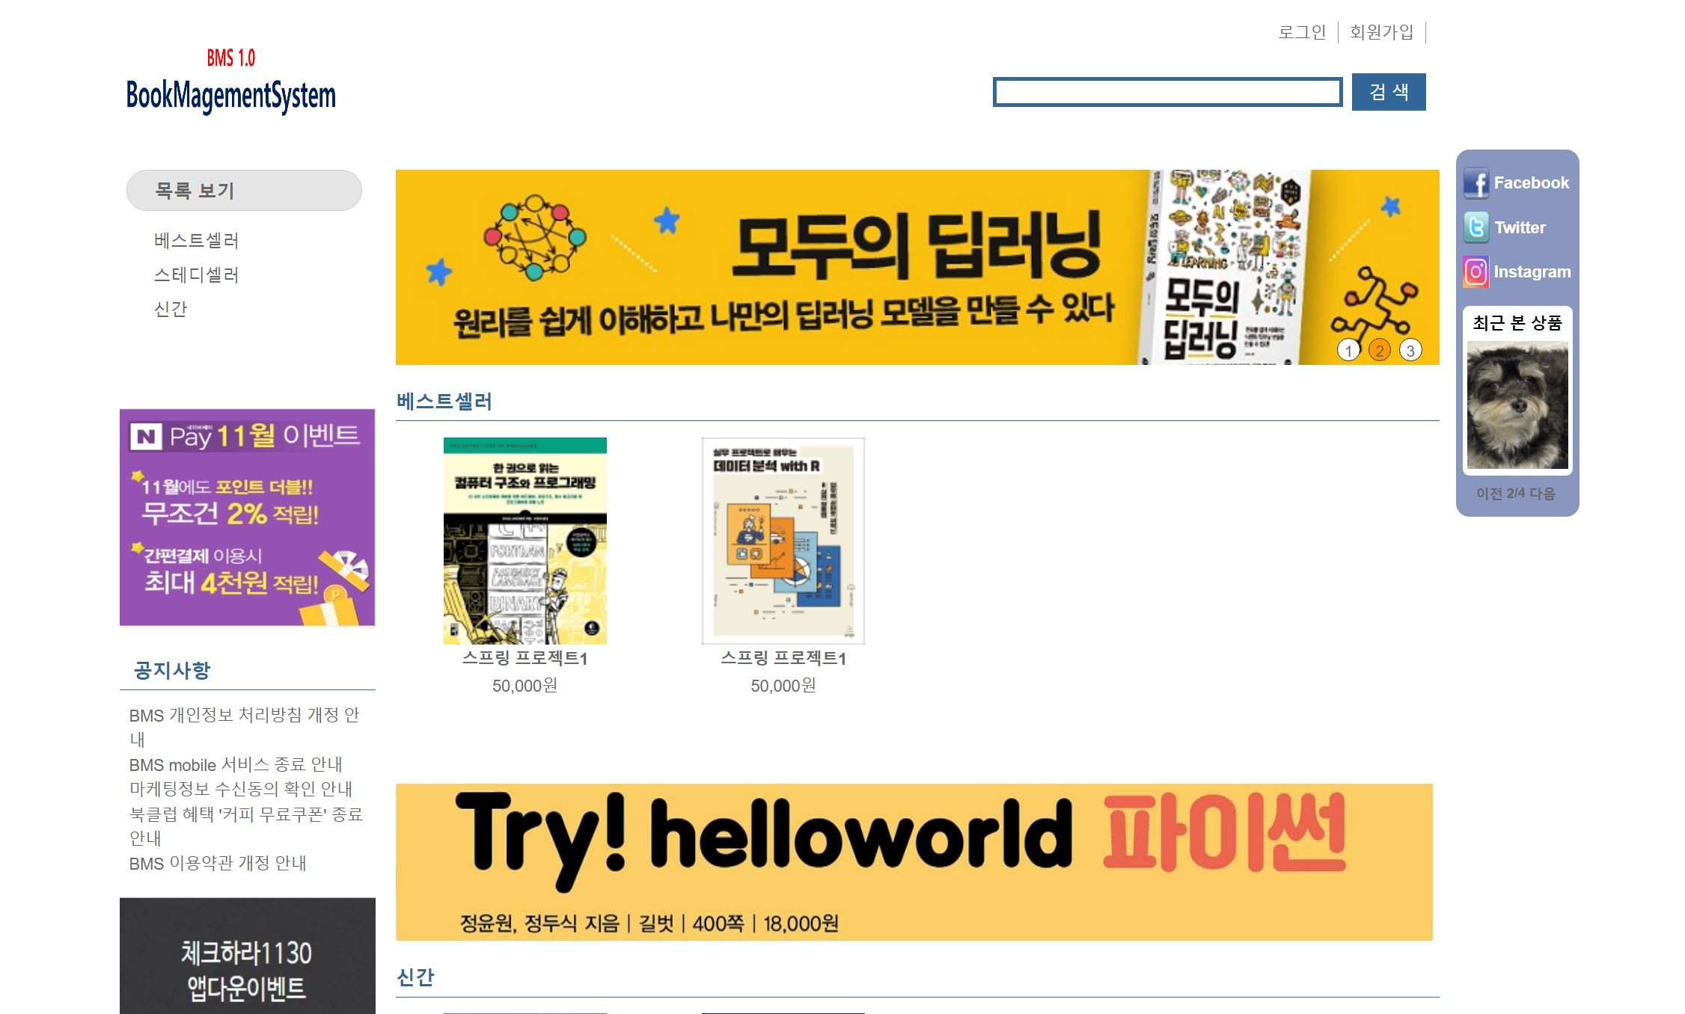
페이지 레이아웃 정의서
프로젝트 | AWS기반 웹 주문 시스템 구축 | 시스템명 | Book Management System 1.0 | 작성자 | 연유정
페이지명 | 메인 |  |  | 작성일 | 2021-05-10
 |  |  |  | 페이지 설명
 |  |  |  | [설명] 등록된 상품 확인 가능 목록 별 상품 확인 가능 [관련 테이블] 없음

Slide 2
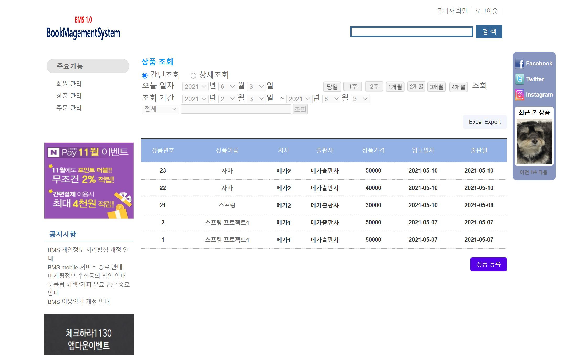
페이지 레이아웃 정의서
프로젝트 | AWS기반 웹 주문 시스템 구축 | 시스템명 | Book Management System 1.0 | 작성자 | 연유정
페이지명 | 관리자- 메인 |  |  | 작성일 | 2021-05-10
 |  |  |  | 페이지 설명
 |  |  |  | [설명] 등록된 상품 확인 가능 간단/상세 조회 [관련 테이블] T_SHOPPING_GOODS T_GOODS_DETAIL_IMAGE

Slide 3
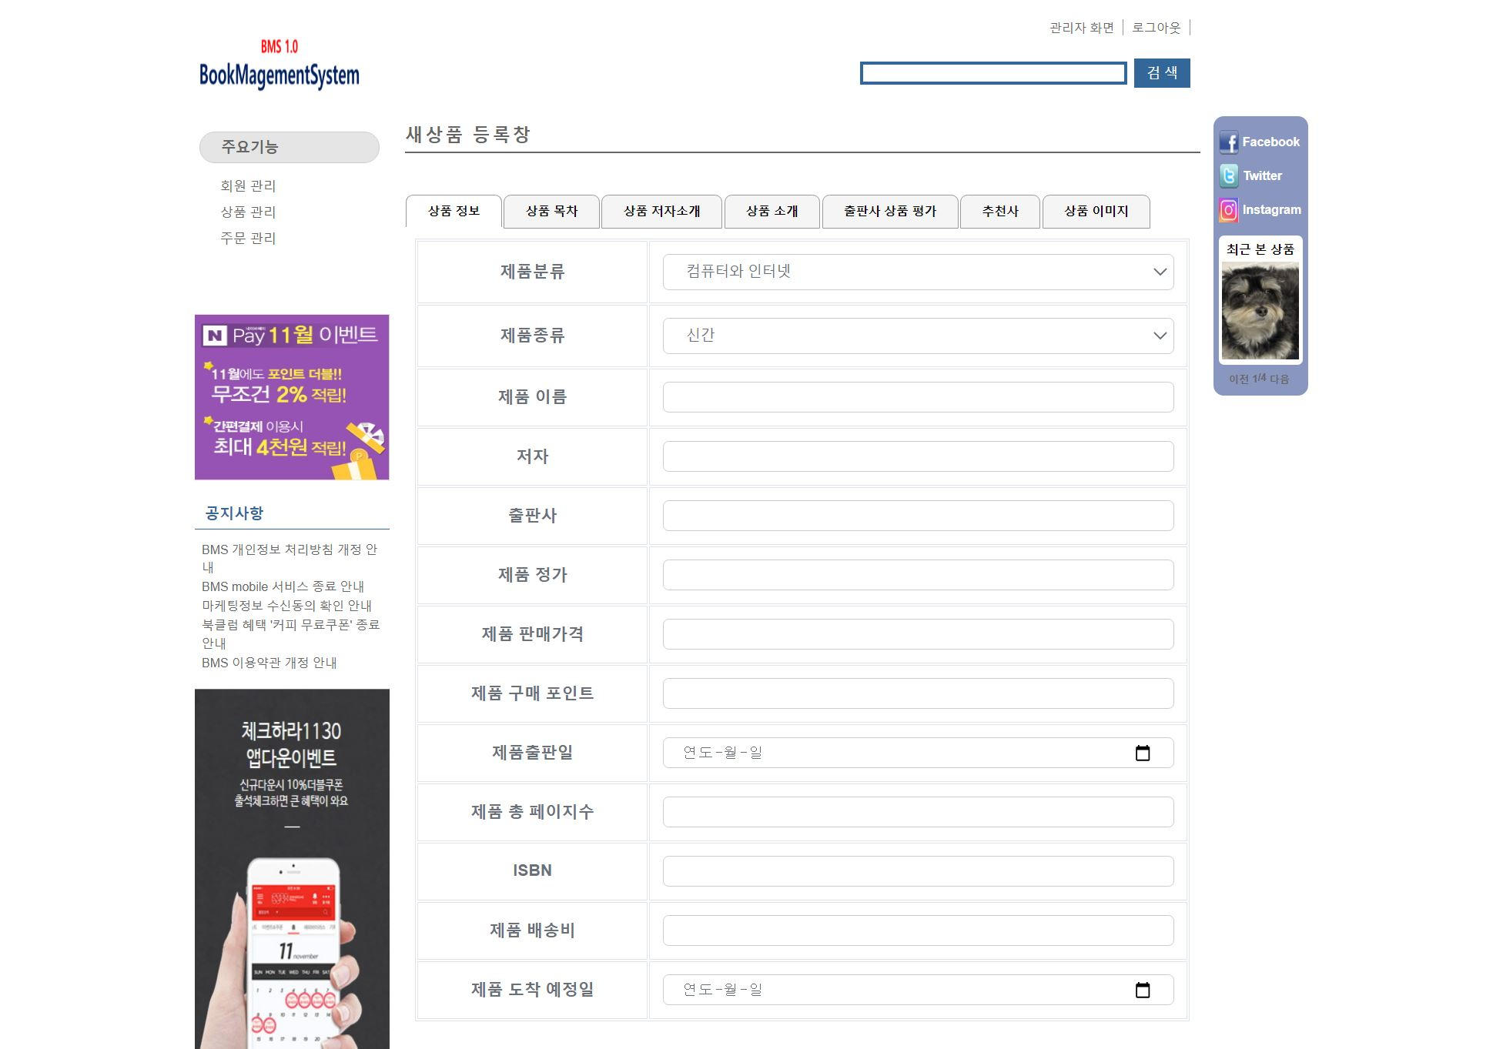
페이지 레이아웃 정의서
프로젝트 | AWS기반 웹 주문 시스템 구축 | 시스템명 | Book Management System 1.0 | 작성자 | 연유정
페이지명 | 관리자- 상품- 등록 |  |  | 작성일 | 2021-05-10
 |  |  |  | 페이지 설명
 |  |  |  | [설명] 새로운 상품을 등록 [관련 테이블] T_SHOPPING_GOODS T_GOODS_DETAIL_IMAGE

Slide 4
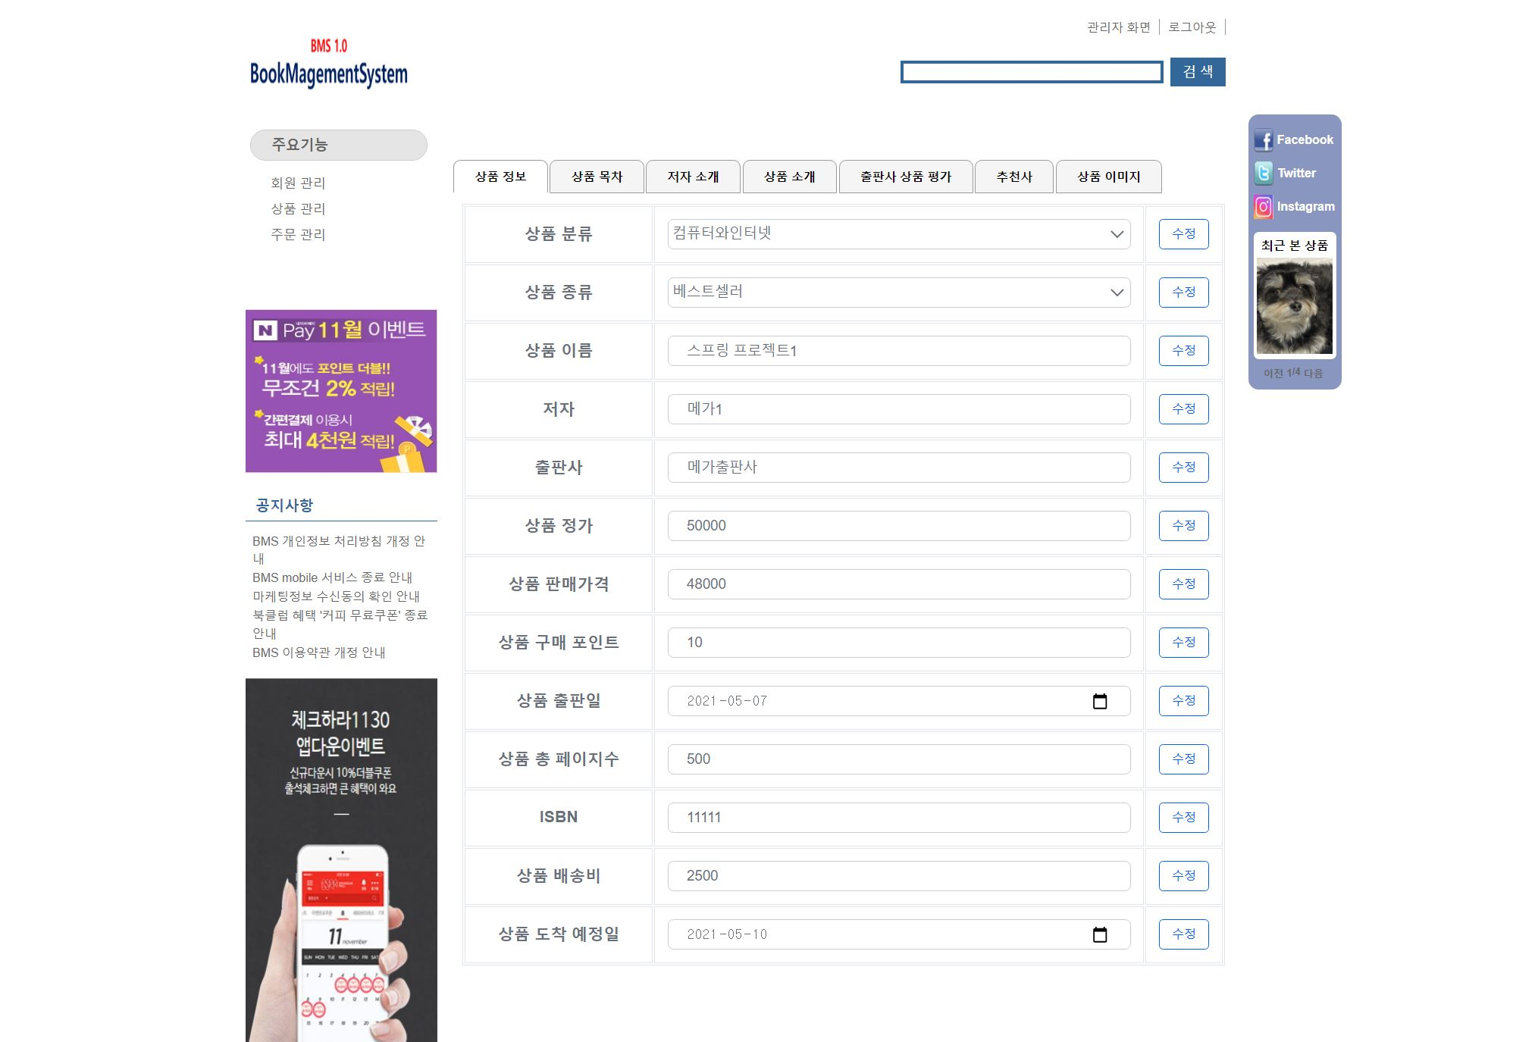
페이지 레이아웃 정의서
프로젝트 | AWS기반 웹 주문 시스템 구축 | 시스템명 | Book Management System 1.0 | 작성자 | 연유정
페이지명 | 관리자- 상품- 수정 |  |  | 작성일 | 2021-05-10
 |  |  |  | 페이지 설명
 |  |  |  | [설명] 등록된 상품 정보 수정 [관련 테이블] T_SHOPPING_GOODS T_GOODS_DETAIL_IMAGE

Slide 5
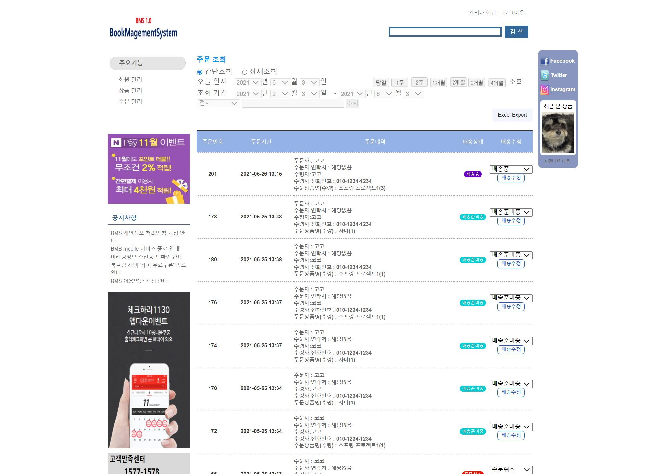
페이지 레이아웃 정의서
프로젝트 | AWS기반 웹 주문 시스템 구축 | 시스템명 | Book Management System 1.0 | 작성자 | 연유정
페이지명 | 관리자- 주문- 메인 |  |  | 작성일 | 2021-05-10
 |  |  |  | 페이지 설명
 |  |  |  | [설명] 주문 정보 확인 배송 정보 수정 간단/상세 조회 가능 [관련 테이블] T_SHOPPING_ORDER

Slide 6
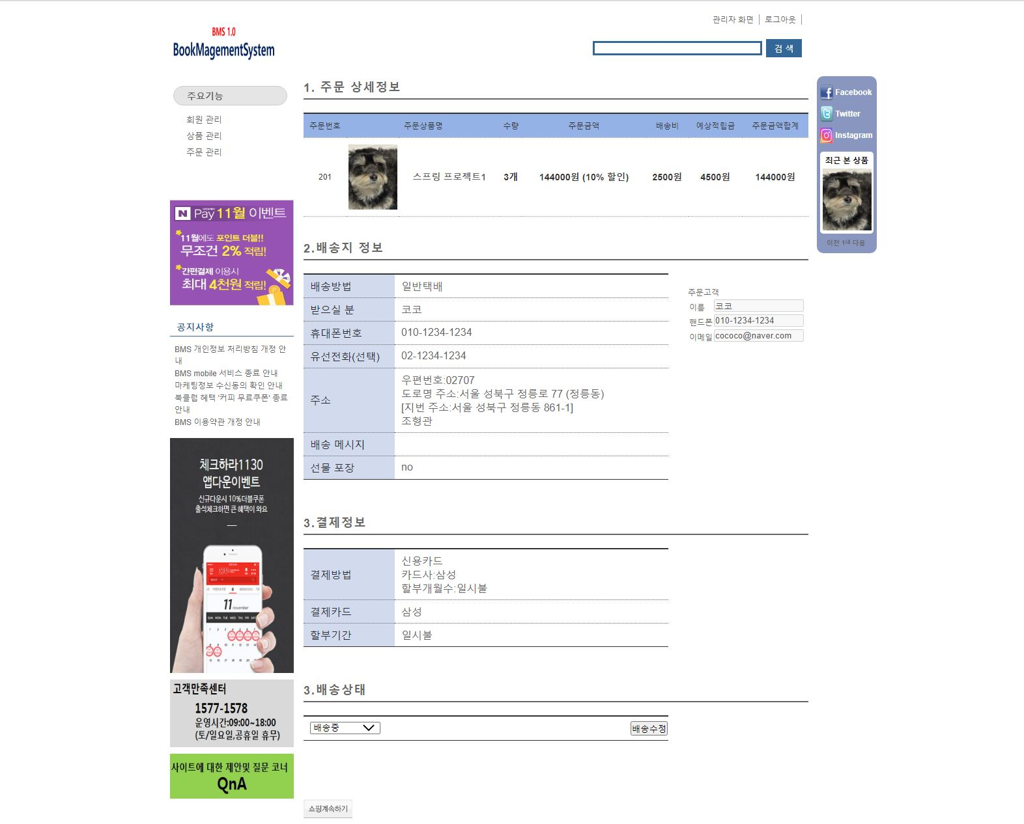
페이지 레이아웃 정의서
프로젝트 | AWS기반 웹 주문 시스템 구축 | 시스템명 | Book Management System 1.0 | 작성자 | 연유정
페이지명 | 관리자- 주문- 상세 |  |  | 작성일 | 2021-05-10
 |  |  |  | 페이지 설명
 |  |  |  | [설명] 주문 상세 정보 확인 [관련 테이블] T_SHOPPING_ORDER

Slide 7
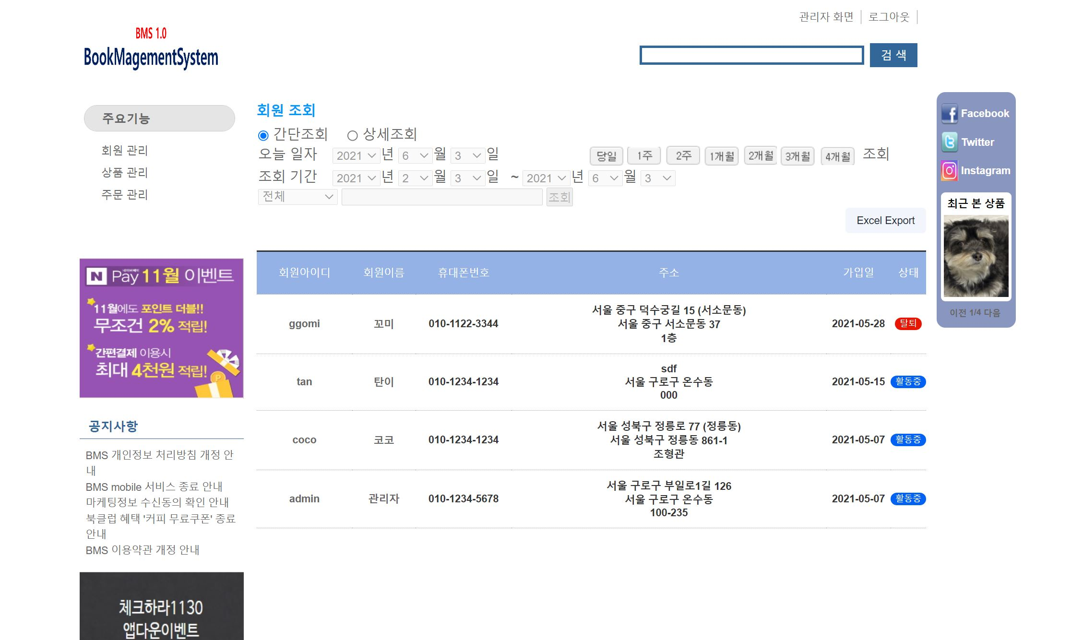
페이지 레이아웃 정의서
프로젝트 | AWS기반 웹 주문 시스템 구축 | 시스템명 | Book Management System 1.0 | 작성자 | 연유정
페이지명 | 관리자- 회원- 메인 |  |  | 작성일 | 2021-05-10
 |  |  |  | 페이지 설명
 |  |  |  | [설명] 등록된 회원 정보 확인 간단/상세 조회 가능 [관련 테이블] T_SHOPPING_MEMBER

Slide 8
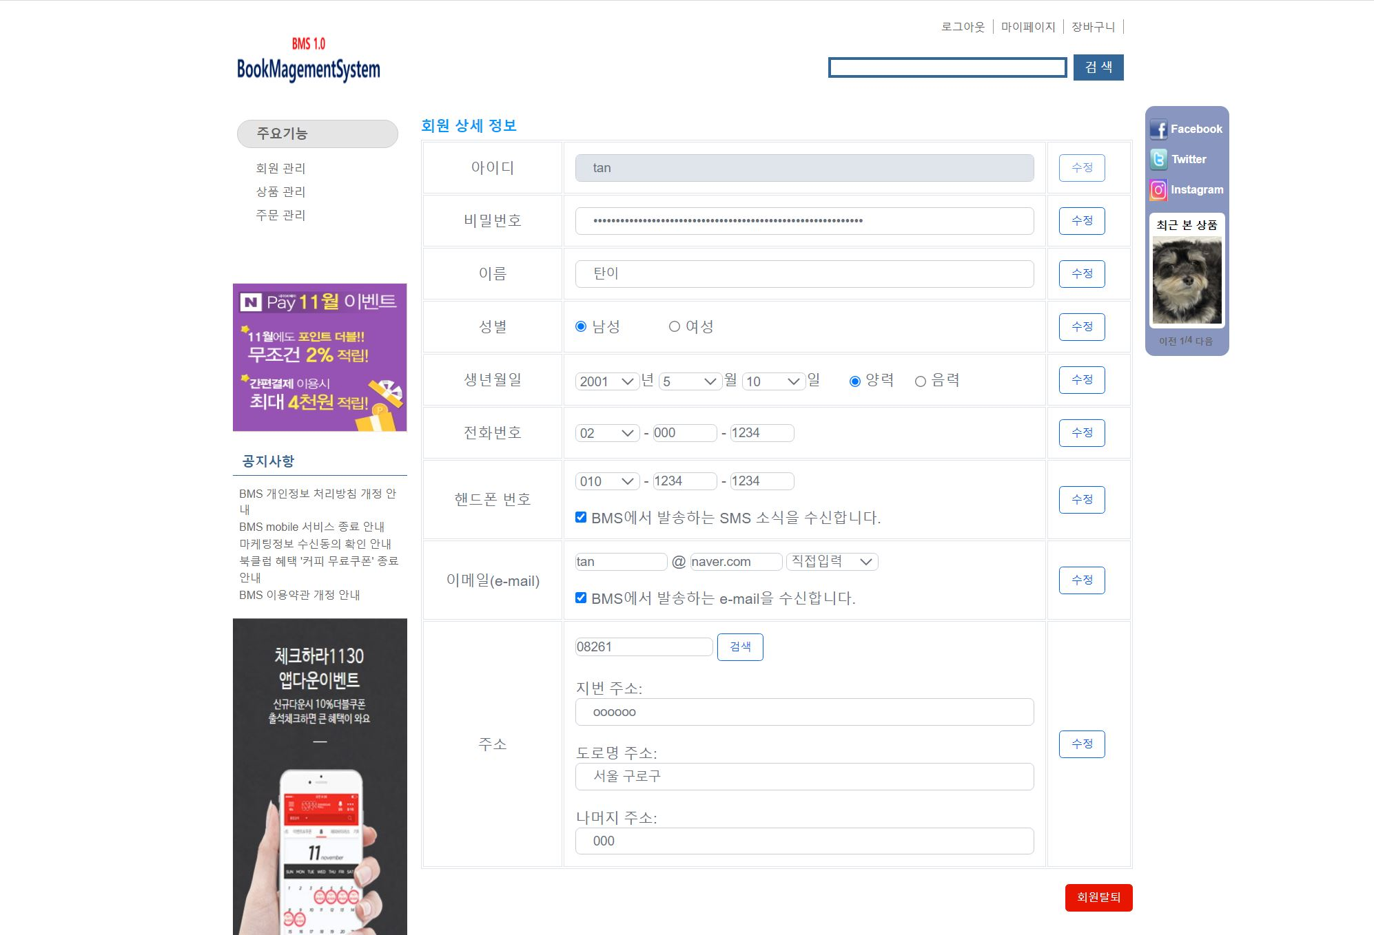
페이지 레이아웃 정의서
프로젝트 | AWS기반 웹 주문 시스템 구축 | 시스템명 | Book Management System 1.0 | 작성자 | 연유정
페이지명 | 관리자-회원-상세정보 |  |  | 작성일 | 2021-05-10
 |  |  |  | 페이지 설명
 |  |  |  | [설명] 등록된 회원의 상세정보 확인 회원 정보 수정 회원 탈퇴 [관련 테이블] T_SHOPPING_MEMBER

Slide 9
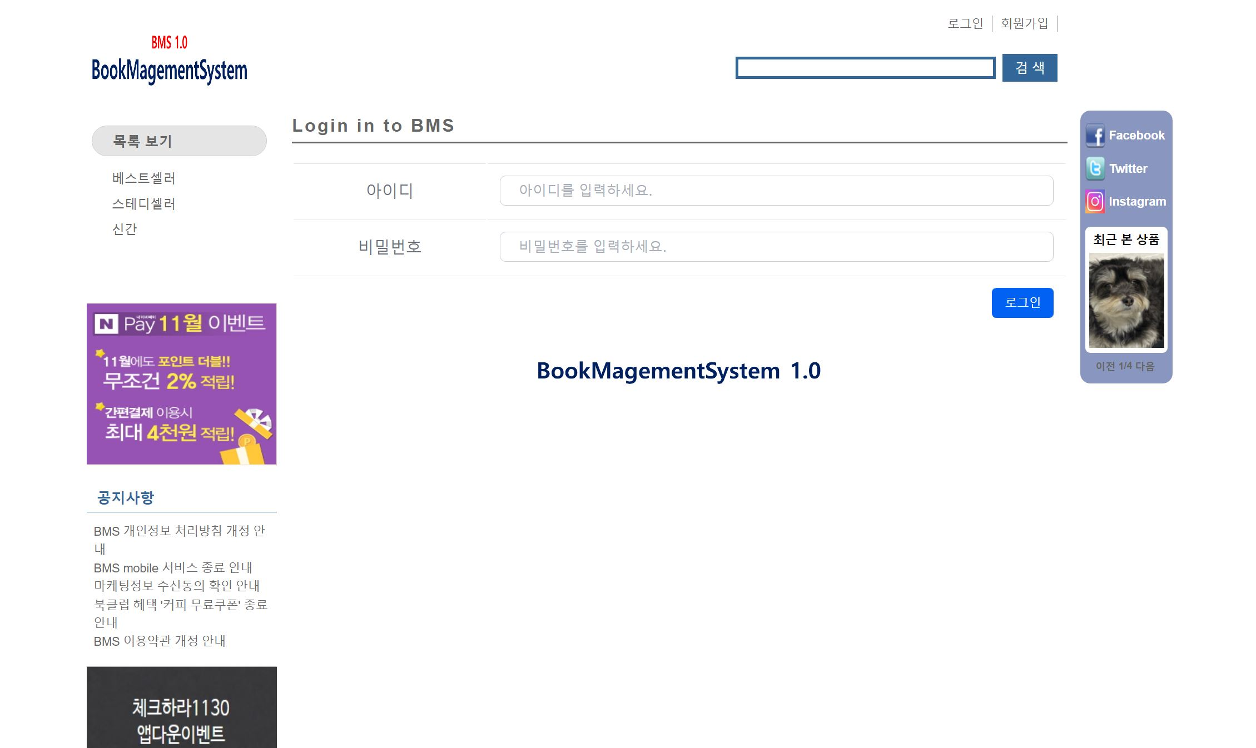
페이지 레이아웃 정의서
프로젝트 | AWS기반 웹 주문 시스템 구축 | 시스템명 | Book Management System 1.0 | 작성자 | 연유정
페이지명 | 로그인 |  |  | 작성일 | 2021-05-10
 |  |  |  | 페이지 설명
 |  |  |  | [설명] 등록한 회원정보로 로그인 [관련 테이블] T_SHOPPING_MEMBER

Slide 10
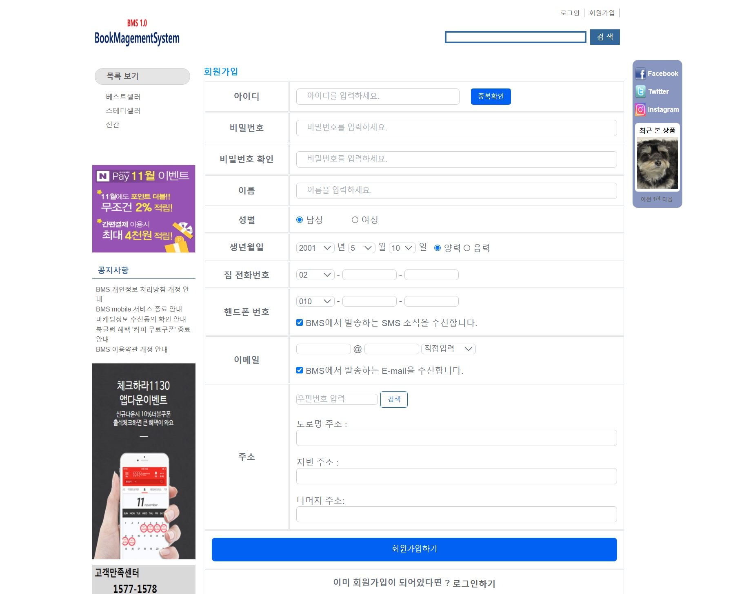
페이지 레이아웃 정의서
프로젝트 | AWS기반 웹 주문 시스템 구축 | 시스템명 | Book Management System 1.0 | 작성자 | 연유정
페이지명 | 회원가입 |  |  | 작성일 | 2021-05-10
 |  |  |  | 페이지 설명
 |  |  |  | [설명] 정보를 입력하여 회원가입 [관련 테이블] T_SHOPPING_MEMBER

Slide 11
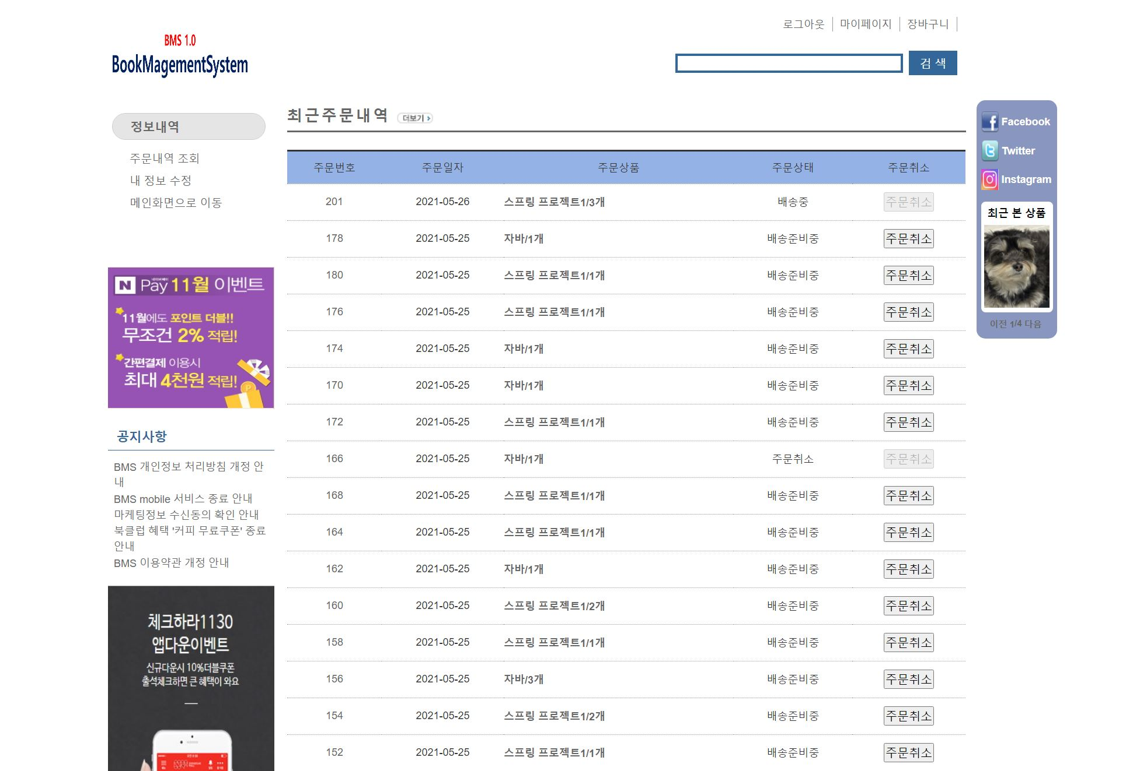
페이지 레이아웃 정의서
프로젝트 | AWS기반 웹 주문 시스템 구축 | 시스템명 | Book Management System 1.0 | 작성자 | 연유정
페이지명 | 마이페이지-메인 |  |  | 작성일 | 2021-05-10
 |  |  |  | 페이지 설명
 |  |  |  | [설명] 로그인 한 회원의 정보 [관련 테이블] T_SHOPPING_MEMBER

Slide 12
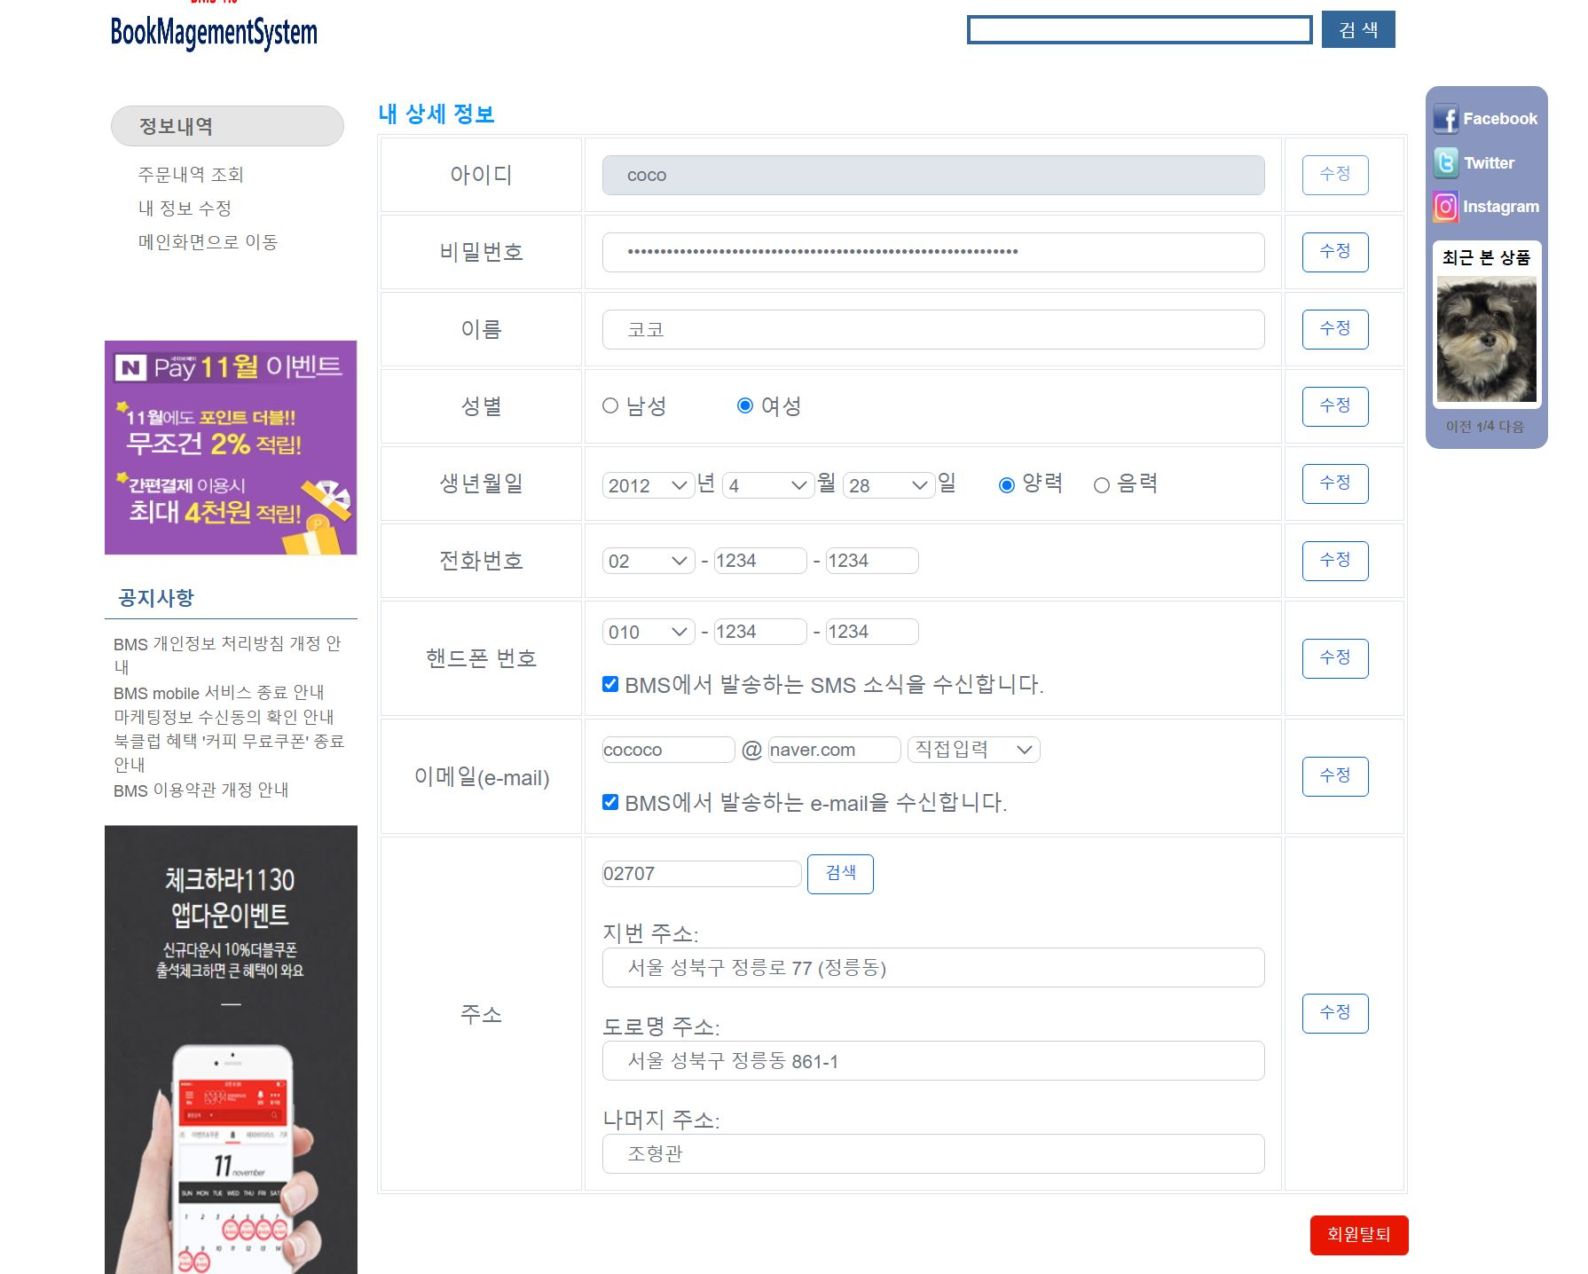
페이지 레이아웃 정의서
프로젝트 | AWS기반 웹 주문 시스템 구축 | 시스템명 | Book Management System 1.0 | 작성자 | 연유정
페이지명 | 마이페이지- 내 정보 수정 |  |  | 작성일 | 2021-05-10
 |  |  |  | 페이지 설명
 |  |  |  | [설명] 등록해 놓은 회원정보를 수정 회원 탈퇴 [관련 테이블] T_SHOPPING_MEMBER

Slide 13
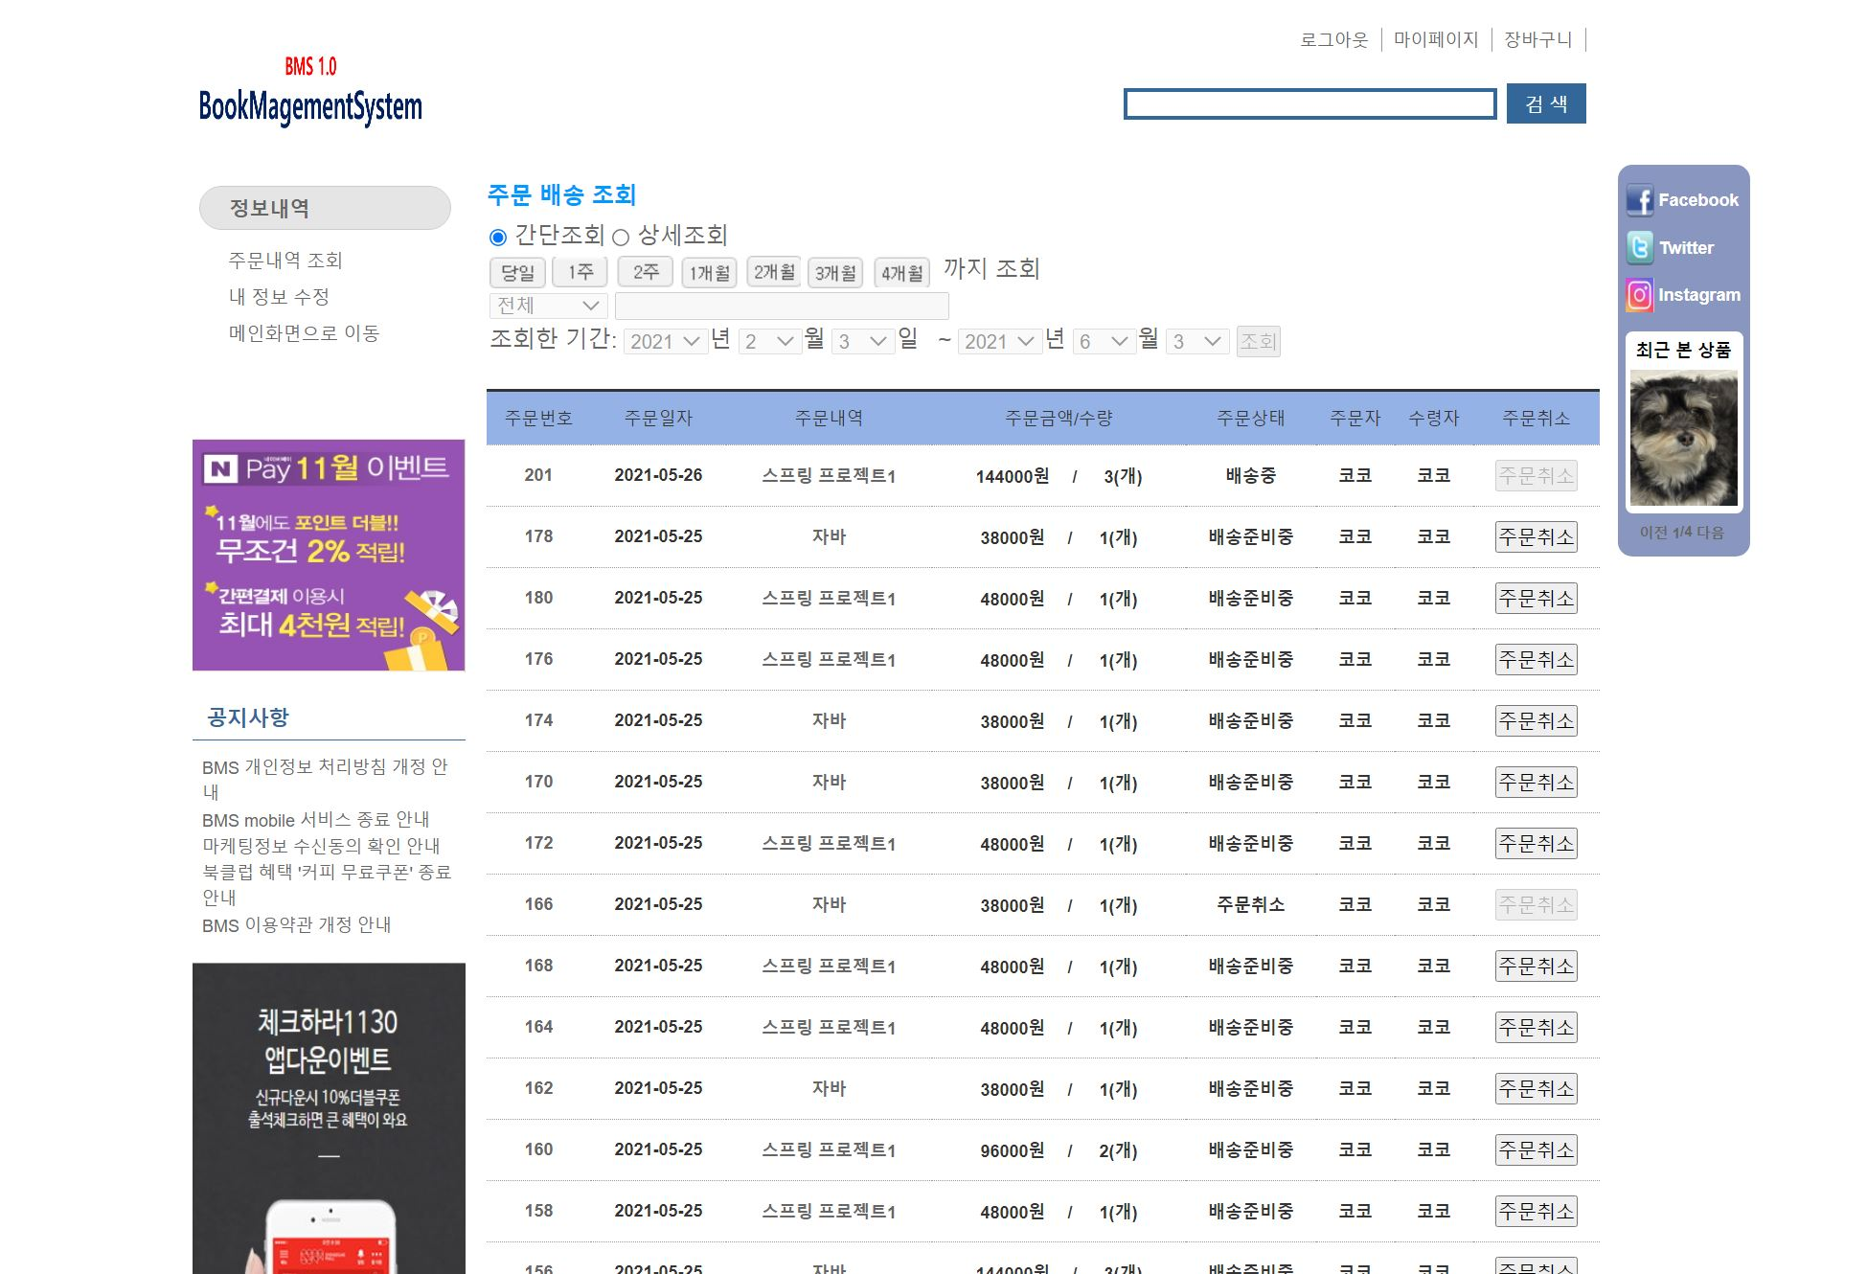
페이지 레이아웃 정의서
프로젝트 | AWS기반 웹 주문 시스템 구축 | 시스템명 | Book Management System 1.0 | 작성자 | 연유정
페이지명 | 마이페이지- 주문 배송 조회 |  |  | 작성일 | 2021-05-10
 |  |  |  | 페이지 설명
 |  |  |  | [설명] 주문정보고 배송 상태를 조회 가능 간단조회/상세조회 주문 취소 가능 [관련 테이블] T_SHOPPING_MEMBER T_SHOPPING_ORDER

Slide 14
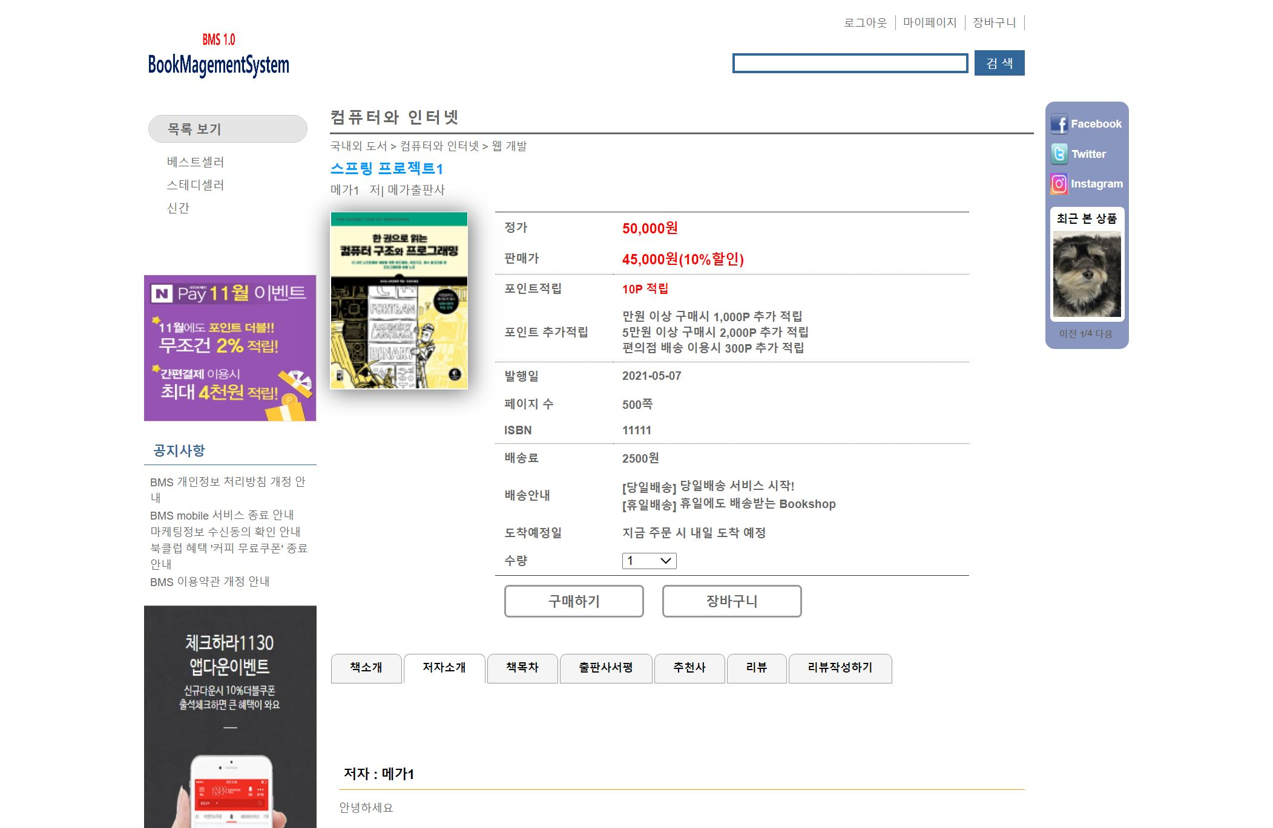
페이지 레이아웃 정의서
프로젝트 | AWS기반 웹 주문 시스템 구축 | 시스템명 | Book Management System 1.0 | 작성자 | 연유정
페이지명 | 상품- 상세 |  |  | 작성일 | 2021-05-10
 |  |  |  | 페이지 설명
 |  |  |  | [설명] 상품 상세 정보 확인 수량 선택 후 구매하기와 장바구니에 담기 가능 [관련 테이블] T_SHOPPING_GOODS T_GOODS_DETAIL_IMAGE T_GOODS_REVIEW

Slide 15
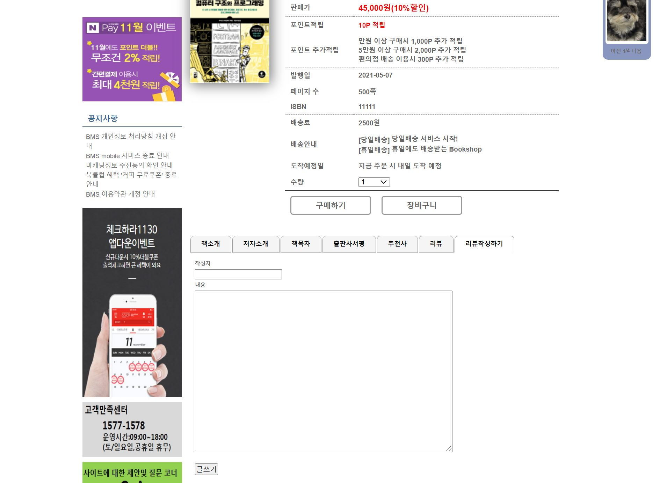
페이지 레이아웃 정의서
프로젝트 | AWS기반 웹 주문 시스템 구축 | 시스템명 | Book Management System 1.0 | 작성자 | 연유정
페이지명 | 상품- 상세- 리뷰 |  |  | 작성일 | 2021-05-10
 |  |  |  | 페이지 설명
 |  |  |  | [설명] -상품 관련 리뷰 작성 가능 [관련 테이블] T_SHOPPING_GOODS T_GOODS_DETAIL_IMAGE T_GOODS_REVIEW

Slide 16
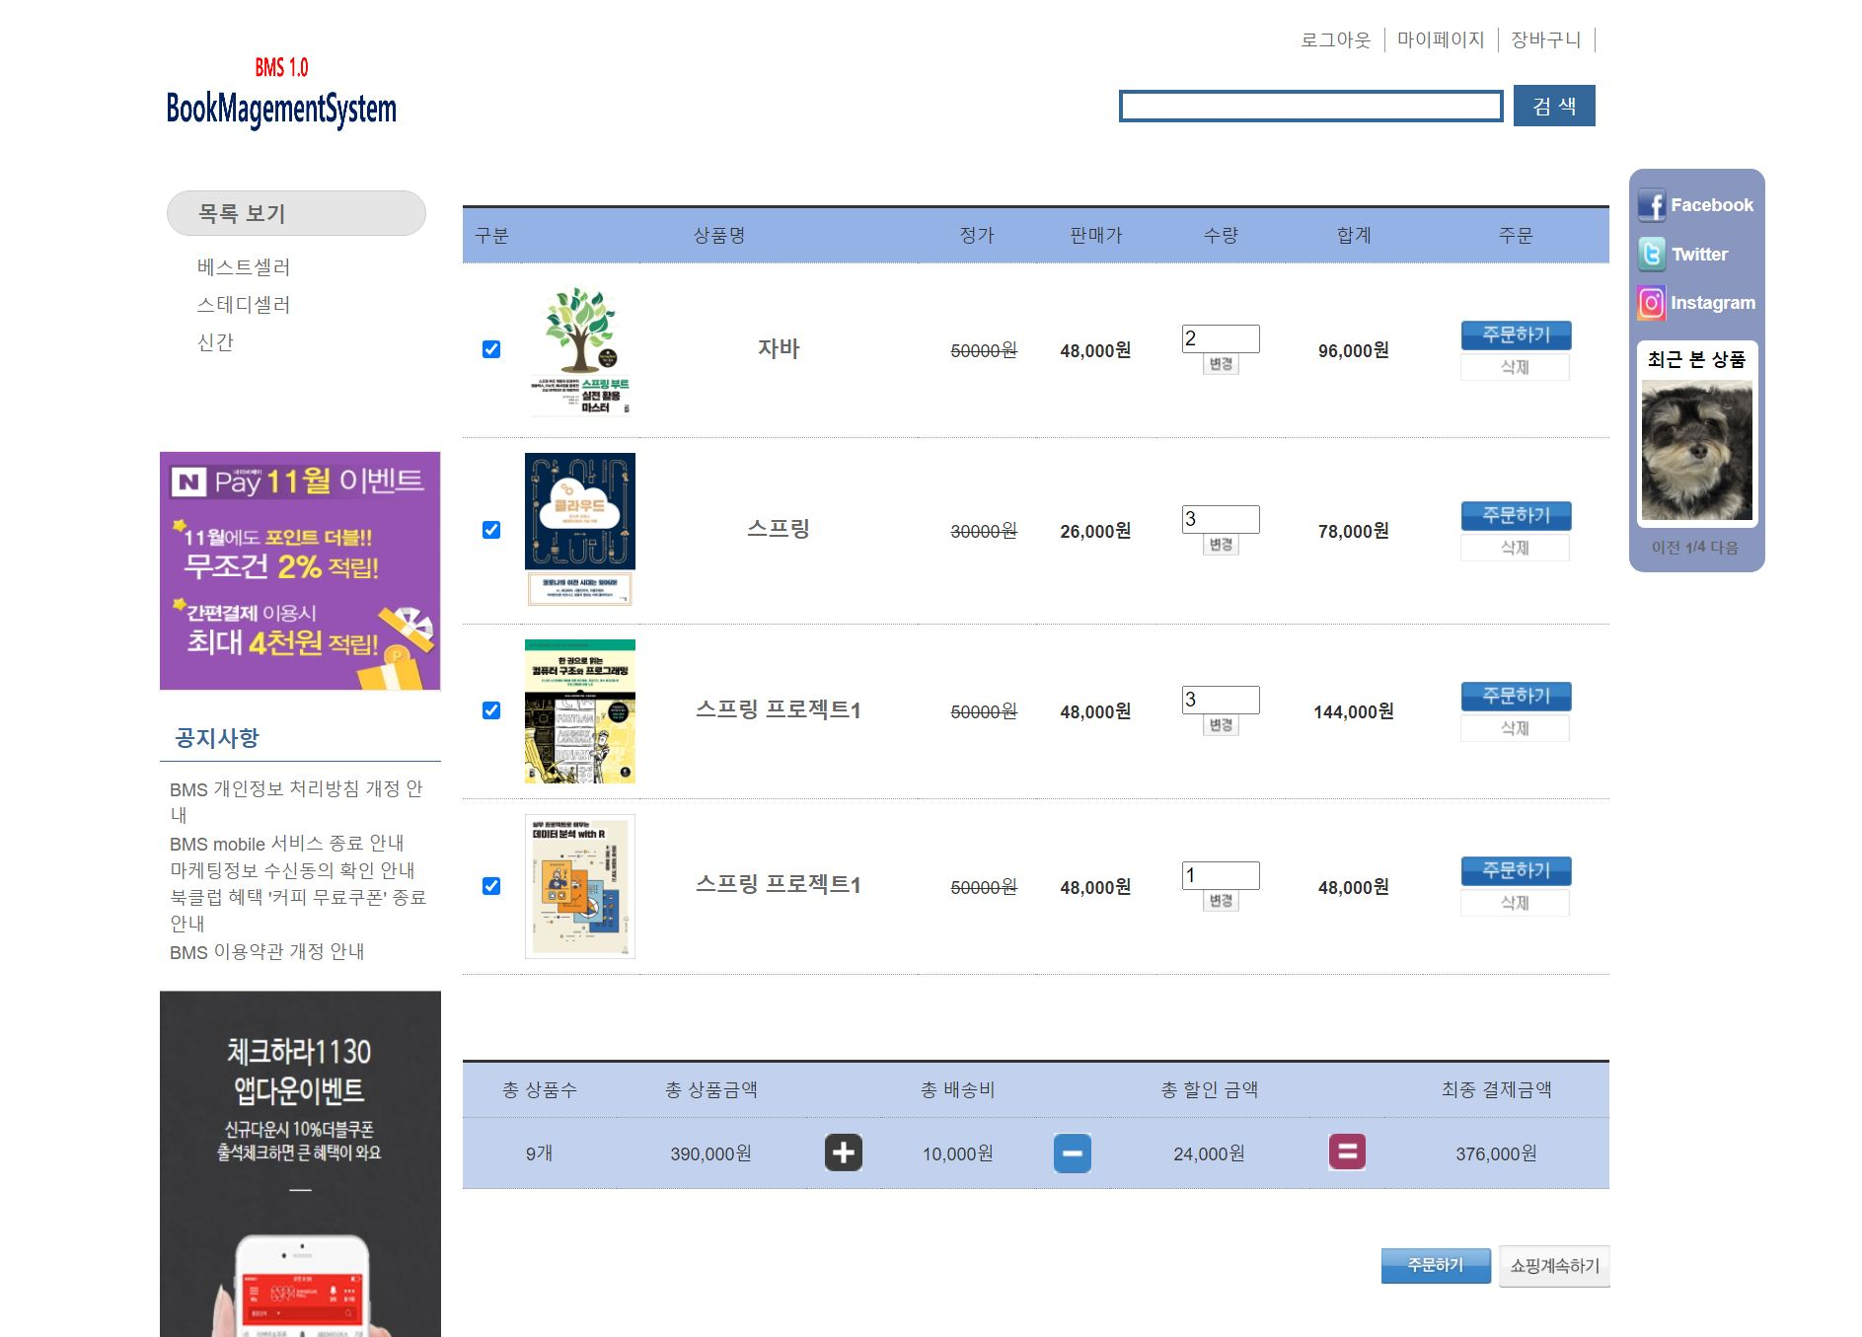
페이지 레이아웃 정의서
프로젝트 | AWS기반 웹 주문 시스템 구축 | 시스템명 | Book Management System 1.0 | 작성자 | 연유정
페이지명 | 장바구니- 메인 |  |  | 작성일 | 2021-05-10
 |  |  |  | 페이지 설명
 |  |  |  | [설명] 장바구니 내역 확인 가능 개별 주문 가능 내역 삭제 가능 [관련 테이블] T_SHOPPING_MEMBER T_SHOPPING_CART T_SHOPPING_GOODS

Slide 17
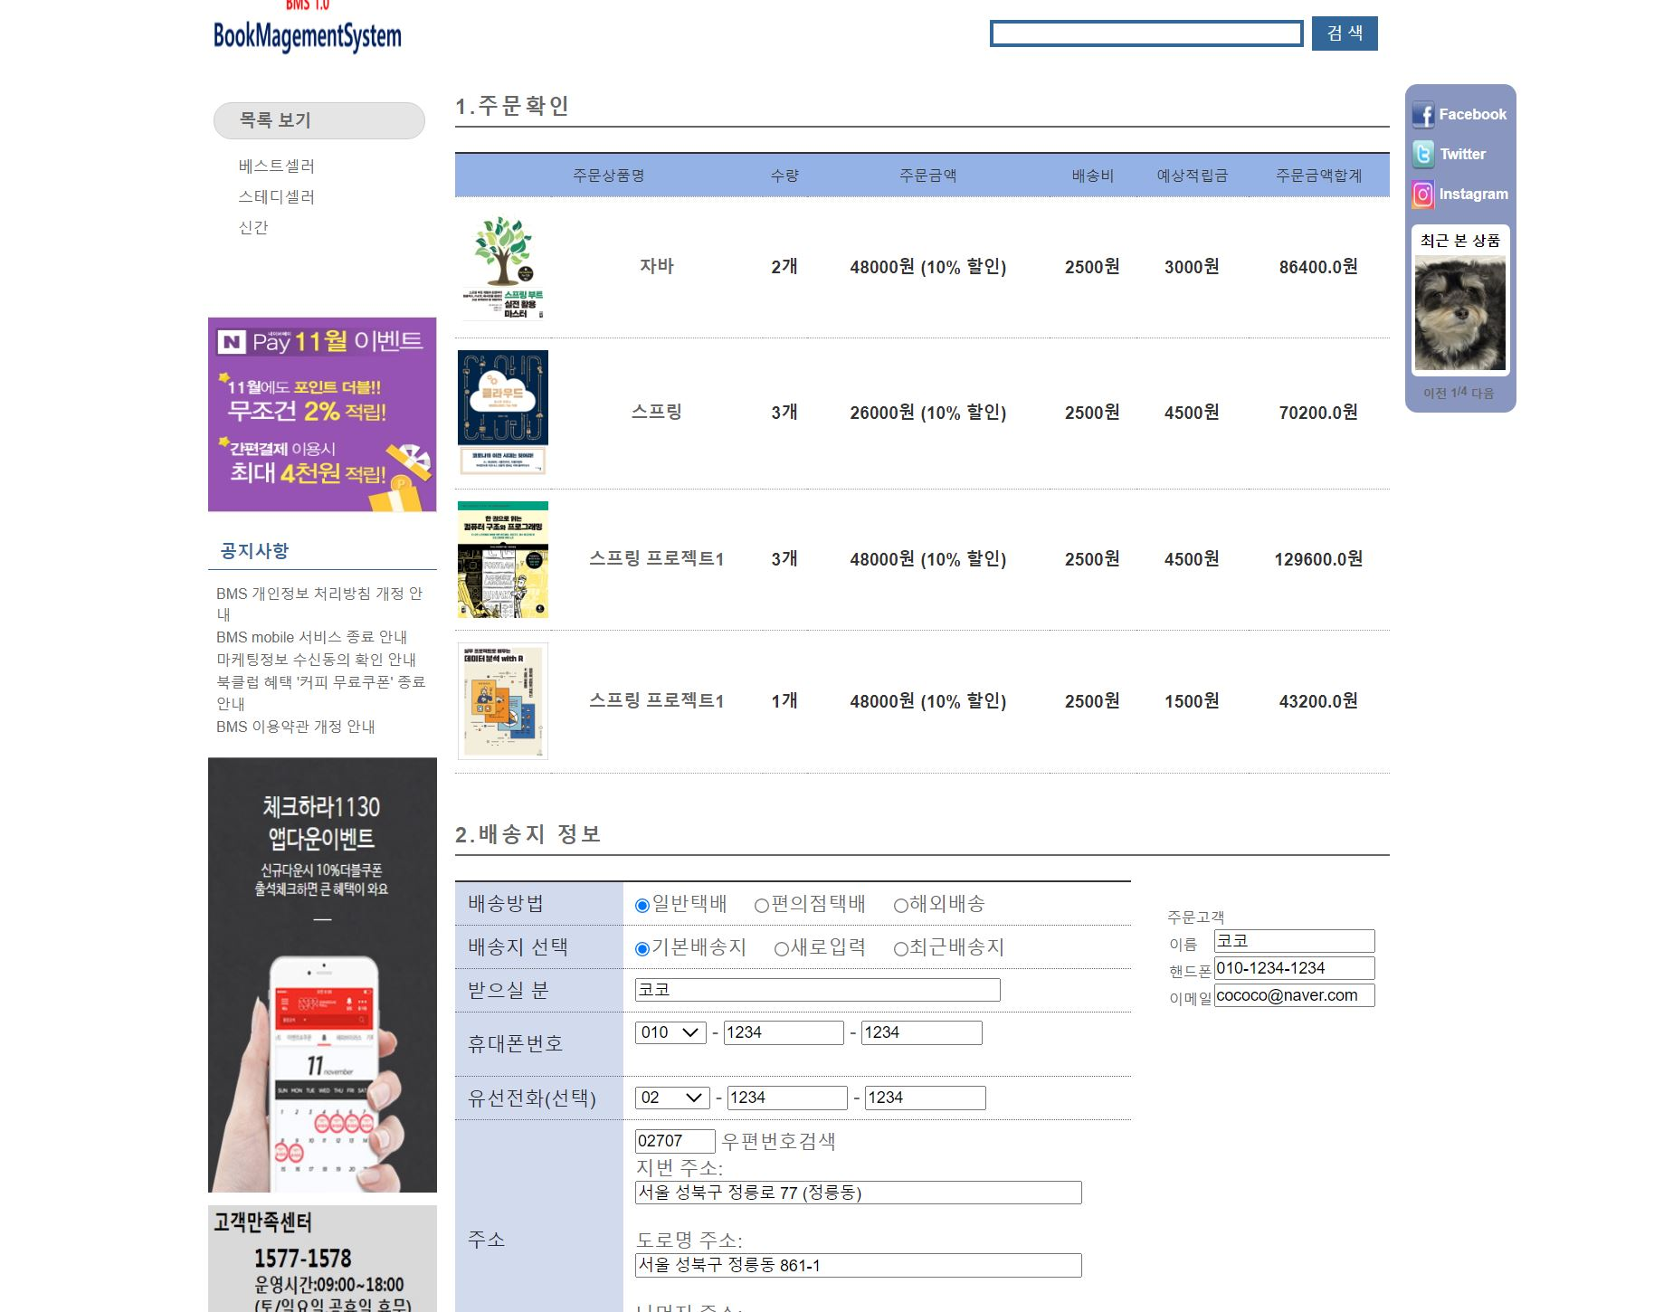
페이지 레이아웃 정의서
프로젝트 | AWS기반 웹 주문 시스템 구축 | 시스템명 | Book Management System 1.0 | 작성자 | 연유정
페이지명 | 장바구니- 주문하기(1) |  |  | 작성일 | 2021-05-10
 |  |  |  | 페이지 설명
 |  |  |  | [설명] 결제 전 주문 정보 입력 주문 내역 확인 [관련 테이블] T_SHOPPING_MEMBER T_SHOPPING_CART T_SHOPPING_GOODS T_SHOPPING_ORDER

Slide 18
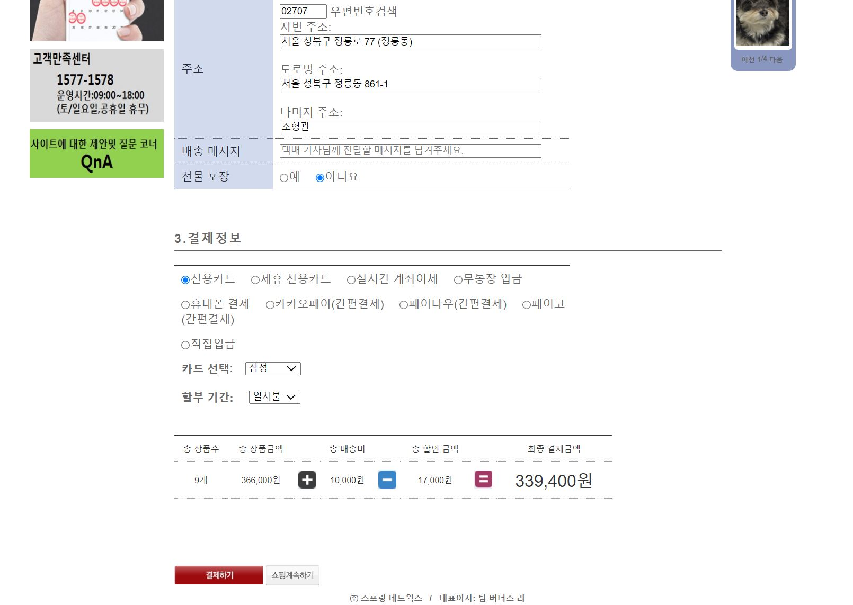
페이지 레이아웃 정의서
프로젝트 | AWS기반 웹 주문 시스템 구축 | 시스템명 | Book Management System 1.0 | 작성자 | 연유정
페이지명 | 장바구니- 주문하기(2) |  |  | 작성일 | 2021-05-10
 |  |  |  | 페이지 설명
 |  |  |  | [설명] 결제 전 주문 정보 입력 주문 내역 확인 [관련 테이블] T_SHOPPING_MEMBER T_SHOPPING_CART T_SHOPPING_GOODS T_SHOPPING_ORDER

Slide 19
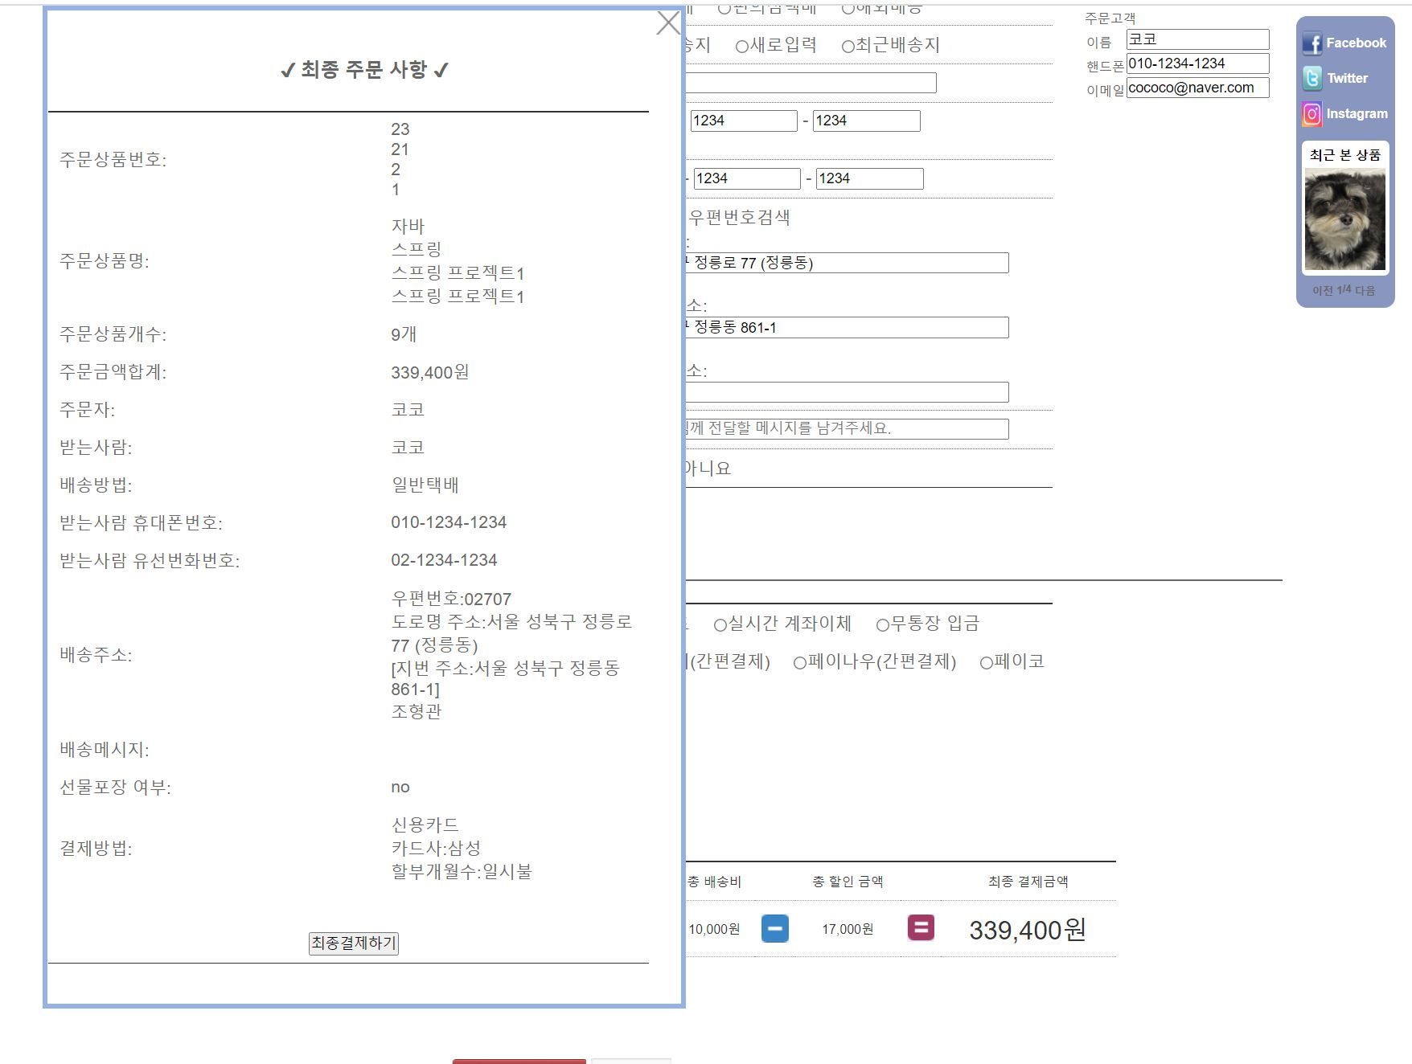
페이지 레이아웃 정의서
프로젝트 | AWS기반 웹 주문 시스템 구축 | 시스템명 | Book Management System 1.0 | 작성자 | 연유정
페이지명 | 장바구니- 결제- 최종결제 |  |  | 작성일 | 2021-05-10
 |  |  |  | 페이지 설명
 |  |  |  | [설명] 최종 주문 사항 확인 [관련 테이블] T_SHOPPING_MEMBER T_SHOPPING_CART T_SHOPPING_GOODS T_SHOPPING_ORDER

Slide 20
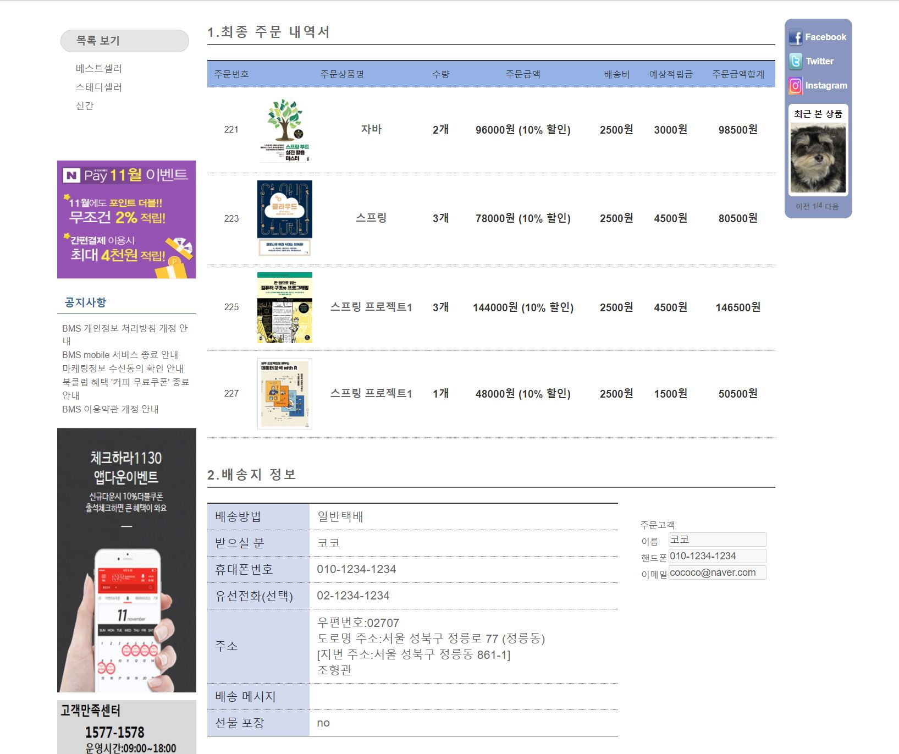
페이지 레이아웃 정의서
프로젝트 | AWS기반 웹 주문 시스템 구축 | 시스템명 | Book Management System 1.0 | 작성자 | 연유정
페이지명 | 장바구니- 결제- 최종 주문 내역서 |  |  | 작성일 | 2021-05-10
 |  |  |  | 페이지 설명
 |  |  |  | [설명] 최종 주문 사항 확인 [관련 테이블] T_SHOPPING_MEMBER T_SHOPPING_CART T_SHOPPING_GOODS T_SHOPPING_ORDER

